Slide 1
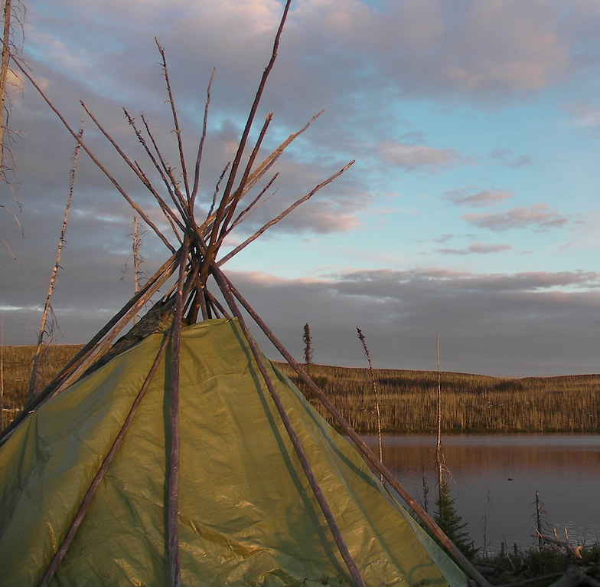
Déconstruire les pratiques coloniales au sein de la fonction publique
Jolene Head
This Photo by Unknown Author is licensed under CC BY-SA
Notes:
Personal introduction here – what lead to writing this thesis, experiences in the public service, etc.

Slide 2
Réconciliation
This Photo by Unknown Author is licensed under CC BY
La Réconciliation est un processus, pas un résultat
Les peuples autochtones et les personnes non-autochtones ont différentes définitions de la Réconciliation
« Pour la Commission, la « réconciliation » consiste à établir et à maintenir une relation mutuellement respectueuse entre les Autochtones et les non-Autochtones au Canada. Pour que cela se concrétise, il faut connaître le passé, reconnaître les dommages qui ont été infligés, se repentir des causes et poser des gestes pour changer les comportements »
Notes:
Jalopy analogy as segue to next slide

Slide 3
Rôles et responsabilités de la fonction publique pour avancer la Réconciliation
La relation historique entre la fonction publique et les peoples autochtones
Le rôlé présent de la fonction publique
Perception que la Réconciliation est cooptée
Assimilation sous le colonialisme moderne
Priorité placée sur les succès rapides, et non sur le changement permanent
Le pouvoir colonial décide les modalités de la Réconciliation
Maintien de l’héritage du colonialisme
Obstacles à un service efficace aux populations autochtones

Slide 4
Enjeux de la Réconciliation
Le gouvernement essait toujours de légitimer les structures coloniales de contrôle par l’entremise des initiatives de diversité et d’inclusion, d’anti-racisme, et de Réconciliation
La Réconciliation sans une restitution et une transformation significatives ne fait que renforcer l'injustice coloniale et l'assimilation
Especially if Reconciliation is driven by politicians instead of Indigenous communities
Risque d'inclure les peuples autochtones dans les initiatives générales de lutte contre le racisme au lieu de créer des initiatives spécifiques pour répondre aux préoccupations
Le groupe dominant peut définir et encadrer l'indigénat pour répondre à ses propres besoins

Slide 5
Décolonisation
Processus dynamique et chaotique d'identification et d'élimination des vestiges coloniaux
Multi-niveaux
Nécessité d'identifier et de traiter la manière dont le colonialisme influence nos processus de pensée individuels
Nécessité de démanteler les caractéristiques coloniales dans les systèmes avec lesquels nous interagissons
Cela ne peut se faire sans reconnaître le pouvoir politique, culturel et social et l'autonomie des peuples autochtones
Notes:
Could also talk about Indigenizing here if you wanted

Slide 6
Pensée systémique
Les systèmes sont des entités complexes qui impliquent un ensemble d'éléments et de relations interconnectés
La Réconciliation au sein de la fonction publique fédérale exige un changement de systèmes complexes
La pensée systémique permet aux utilisateurs de comprendre les objectifs d'un système et les modèles qu'il utilise pour les atteindre

Slide 7
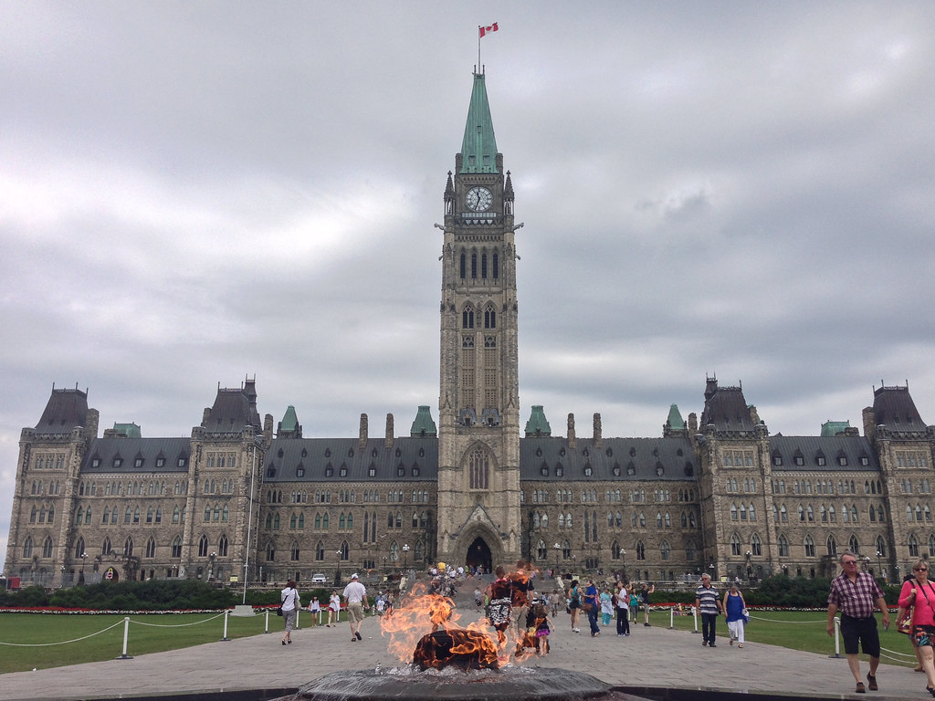
Le système de la fonction publique
Modèle de Westminster
Démocratie représentative
Responsabilité ministérielle
Hiérarchie et loyauté
Le BCP et le SCT servent à cimenter une culture de commandement et de contrôle
La responsabilité doit devenir plus transparente pour faire avancer la Réconciliation
Pour cela, il faut que les fonctionnaires aient le vouloir d'innover
This Photo by Unknown Author is licensed under CC BY

Slide 8
Pensée systémique et le modèle Westminster
Le modèle Westminster privilégie la pensée linéaire, le contrôle et la prévisibilité.
Il s'agit d'une approche désuète qui ne répond plus aux besoins complexes du monde d'aujourd’hui
La fonction publique du Canada donne actuellement priorité à la loyauté plutôt qu'aux conseils sans crainte
Pour réaliser le changement transformationnel nécessaire à la Réconciliation, une approche holistique est nécessaire
Notes:
Westminster model is deeply hierarchical (yada yada)…
These characteristics make the Public Service ill-suited/unable to genuinely engage in Reconciliation without fundamental changes to the operational norms of the system (yada yada)…
Not only does the current system preclude the type of innovative approach needed to address the public service’s role in furthering the colonial project, but these values are themselves colonial artefacts that are incommensurable with Indigenous worldviews, knowledges, and value systems.

Slide 9
Méthodes autochtones de connaissance et de recherche
Chevauchement important entre la pensée systémique et les modes de connaissance autochtones
Les visions du monde autochtone donnent la priorité aux relations, à la responsabilité et au consentement
Wakatowin est un concept cri qui décrit une définition élargie de la parenté en reconnaissant une relation de responsabilité mutuelle entre toutes les entités humaines et non-humaines
Le conte est une façon de partager des expériences et des connaissances qui met l'accent sur les relations au sein de l'histoire et entre le conteur et l'auditeur
Heshook-ish-tsawalk est une vision du monde qui reconnaît que tout est un et que cette unité est composée de parties individuelles
This Photo by Unknown Author is licensed under CC BY-NC
Notes:
Could use the research process for this thesis as an example (e.g. how your approach reflected Indigenous research methodologies; reiterate meaning of Niwakomakanak/wakatowin etc.)
Would love an explanation of why it was important to use Cree in the paper and more information on why/how Cree names were chosen for Niwakomakanak who participated.

Slide 10
Réconciliation au sein de la fonction publique
La fonction publique fédérale reste profondément ancrée dans une mentalité coloniale
La Réconciliation repose sur une base de confiance et de respect mutuel
Les peuples autochtones doivent être impliqués dans les initiatives de réconciliation en tant que partenaires
Il faut embrasser la flexibilité, l'expérimentation, la collaboration et le chaos
Les cadres doivent être des leaders de changement efficaces
This Photo by Unknown Author is licensed under CC BY-SA

Slide 11
Leadership pour une transformation efficace
La transformation n'est possible qu'avec un leadership efficace, engagé et innovant
Le leadership traditionnel de commandement et de contrôle ne rend pas possible un changement transformateur
Leadership transformationnel
Modifie les valeurs, les croyances et les attitudes fondamentales par la communication d'une vision partagée et un soutien individuel
Leadership de changement
Leadership paradoxical
Centré sur l'humain, communicatif, relationnel
Niveaux fluctuants de commandement et de contrôle
Leadership basé sur les traumatismes
S'accorder, s'interroger, suivre, retenir
This Photo by Unknown Author is licensed under CC BY-NC-ND
Notes:
Segue to next slide: Most of the new leadership theories are heavily based on societal values based on Western worldview. so those values may change in a different cultural context (e.g. Indigenous)

Slide 12
Leadership autochtone
Les modèles de leadership autochtones ont beaucoup en commun avec les modèles de leadership occidentaux de pointe
Adopter les valeurs du leadership indigène est un acte de réconciliation et rendra possible un changement transformateur
Processus culturel et personnel dynamique
Éthique personnelle élevée, sagesse, souci des autres
Une foundation bâtie sur la culture et la cérémonie

Slide 13
Constatations, conclusions et recommandations

Slide 14
Réconciliation– Constatations
Les peoples autochtones sont devenus une industrie interne et externe à la fonction publique qui agit comme un frein à la Réconciliation
Le bras politique du gouvernement entrave les changements à grande échelle et à long terme dans la fonction publique
La fonction publique a des difficultés à établir la confiance et les relations avec les peuples autochtones
This Photo by Unknown Author is licensed under CC BY
Notes:
Industry
-Work on Indigenous files being done to pad resumes, not out of a genuine interest
-erodes relationship
-acceptable Indigeneity/impact on indigenous Public servants
Political arm
-Long-term goal that extends beyond election cycles
-Stability of the Public Service should make this possible
-Political promises vs capacity of the Public Service
-Agenda for the public service is determined by the elected party
-Not all public servants will support all initiatives
-Political priorities dictate public service priorities
-Which party is in power impacts relationship with Indigenous People
Relationship
-ineffective actions/slow pace of change
-paternalism
-ignorance
-expectations that Indigenous Peoples and communities will conform to Public Service norms
-Public Service doesn’t prioritize long-term relationship building
-Public Service oriented towards maintaining control
-

Slide 15
Réconciliation – Conclusions
La signification de la décolonisation est statique et constitue un processus non politisé.
La Réconciliation a été politisée
This Photo by Unknown Author is licensed under CC BY-SA
Notes:
Decolonization
-used more frequently among grassroots Indigenous organizers than the Public Service
-lots of definitions that share similar foundations
-needs to happen before Reconciliation can begin
-Reconciliation without decolonization is symbolic/performative
-antiracist and diversity initiatives in a colonial environment legitimize/entrench these colonial structures
Politicization
-Politicians drive Reconciliation narrative
-Reconciliation needs to extend beyond election cycles and ploys for votes
-Needs to be undertaken in partnership with Indigenous Peoples

Slide 16
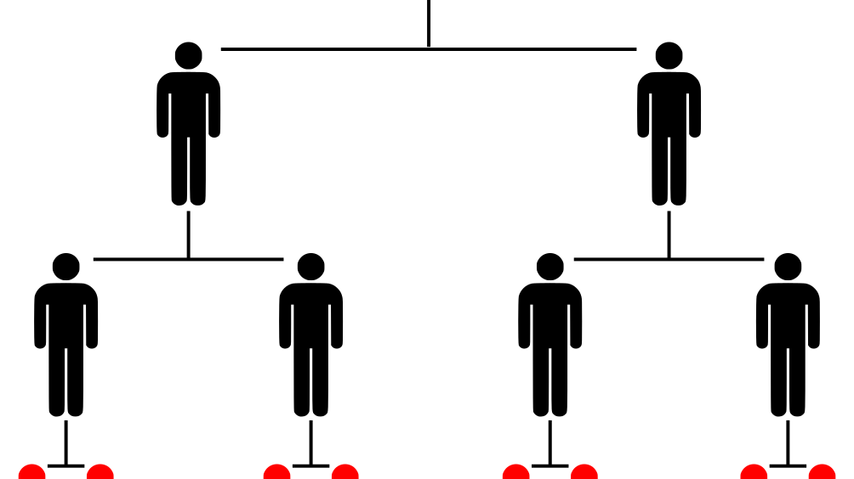
Cadres et agences centrales – Constatations
Les personnes occupant des postes clés peuvent créer des barrières et entraver le progrès dans la fonction publique
La culture des cadres entrave les efforts de réconciliation
Les cadres n’ont pas la compréhension de l’histoire ou de la culture autochtone
Les agencies centrales maintiennent le statut quo, ce qui rend le changement transformationnel difficile
This Photo by Unknown Author is licensed under CC BY
Notes:
Key Positions
-hierarchical structure means that those higher up the chain have lots of influence
-challenging status quo can impact promotion opportunities
-few Indigenous voices at the Executive table
Culture
-Doing things differently is not rewarded
-Executives generally come from privileged backgrounds
-Focused on career progression
-Culture of overworking, overtasking makes it difficult to prioritize Reconciliation

Slide 17
Cadres et agences centrales – Conclusions
Les cadres supérieurs donnent le ton et la culture de la fonction publique et jouent donc un rôle crucial dans la priorisation d'actions de réconciliation significatives
Le Centre, en particulier le greffier du Conseil privé, doit donner des directives claires aux sous-ministres de tous les ministères pour que la réconciliation devienne une priorité constante
Le changement de culture nécessite l'utilisation de stratégies de gestion du changement, de nouvelles compétences en matière de leadership et la capacité d'expérimenter et de prendre des risques
This Photo by Unknown Author is licensed under CC BY-SA-NC
Notes:
Tone and culture
-Executives set the behavioral standard
-Non-executives look to Executives when allocating resources
-Clerk of the Privy Council and DMs have the most influence
-leadership/direction must flow from these people
Clear direction
-coordination is difficult, needs to come from the center
-no Call to Action on Reconciliation to date
-de-politicize Reconciliation
Culture change
-current culture supports the status quo and colonial foundations of the Public Service
-culture leads with fear
-leadership does not currently support emerging leadership models
-traditional forms of leadership currently in use do not support transformational change

Slide 18
Cadres et agences centrales – Recommandations
L'éducation des cadres sur la culture et l'histoire indigènes nécessite une stratégie plus robuste qui inclut également l'apprentissage par l'expérience
Publier un appel à l'action de réconciliation par le greffier du Conseil privé qui inclut la responsabilité des cadres envers les peuples indigènes, y compris les employés indigènes
Les cadres doivent opérer un changement de culture qui encourage la perturbation du statu quo et du colonialisme dans la fonction publique
Les cadres de la fonction publique doivent développer et utiliser de nouvelles compétences en matière de leadership, y compris les théories occidentales et non occidentales qui soutiennent les changements complexes et à long terme tels que la Réconciliation
This Photo by Unknown Author is licensed under CC BY-NC
Notes:
Education of Executives
-Executives need a higher level of cultural competency than current training provides
-This learning needs to be experiential
-Improves trust between the Public service and Indigenous Peoples
-improve understandings of Canada’s legal obligations to Indigenous Peoples
Reconciliation Call to Action
-makes Executive accountable to Indigenous Peoples
-Department heads required to report on Reconciliation actions and commitments
-Create an Ombudsperson and COE on Reconciliation
-incorporate accountability measures and key leadership competencies into Executive performance agreements
Culture Shift
-move away from traditional fear-based, command and control culture towards a culture of learning, experimentation and flexibility
-develop culturally appropriate support services for Indigenous employees with an Elder Advisory Circle in each department and agency
Leadership
-combine Western and non-Western leadership theories
-lead by example
-Embrace Indigenous leadership qualities
-improves cultural competency, decolonizes, and better supports Indigenous employees

Slide 19
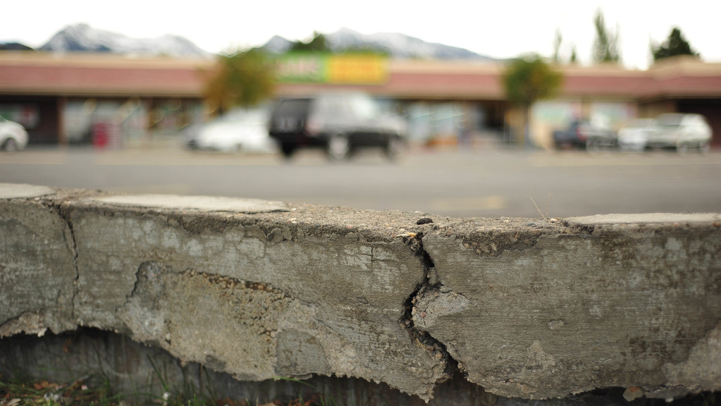
Système de la fonction publique – Constatations
La réponse de la fonction publique à l’Appel à l’action no.57 est toujours insuffisante
La fonction publique est un système colonnial qui décourage les efforts de la Réconciliation
La culture de la fonction publique décourage les efforts de la Réconciliation
L’environnement de travail de la fonction publique ammène beaucoup de difficulté pour les cadres et les employés autochtones
This Photo by Unknown Author is licensed under CC BY-NC
Notes:
TRC Call to Action
-education is inconsistent across the Public Service
-areas of government that do not interact directly with Indigenous Peoples have no incentives to learn and lower levels of knowledge
-Internal and external Indigenous People feel burdened to educate public servants – impacts relationship
Colonial System
-no room for other worldviews
-concentration of control in NCR limits influence of regional/Indigenous perspectives
-system is not accountable to Indigenous People
-high levels of scrutiny, oversight and control for Indigenous projects and funding
-system gravitates towards incremental changes, rather than large-scale transformation
Culture
-Public Service culture is risk-averse
-No space or incentive for innovation – can’t do proper policy analysis
-Perpetuates colonial value systems/ways of thinking
Challenging Work Environment
-impacts recruitment/retention and relationship with Indigenous Peoples
-education burden
-exposure to ignorance and racism
-Conflicting roles of Indigenous public servants
Public servants expected to be loyal to a colonial system
Indigenous experts
Community members
-Expectations of sharing personal/cultural knowledge and experiences - May also be interesting to note how expecting Indigenous public servants to be Indigenous subject-matter experts is doubly cruel because may of use don’t have access to those teachings or experiences, in large part because of things carried out by the public service – when we don’t know, it’s embarrassing/may not feel “Indigenous enough”

Slide 20
Système de la fonction publique – Conclusions
Le système de la fonction publique ne peut pas gérer les problèmes complexes de grande-échelle tel que la Réconciliation à cause de sa structure courante
Déconstruire ce système de 150 ans afin d’avancer la Réconciliation
Normaliser l’« approche à deux-yeux » pour changer la perception de la fonction publique face aux peuples autochtones
This Photo by Unknown Author is licensed under CC BY-NC
Notes:
Complex problems
-system is antiquated, geared towards incremental change
-Glassco Commission recommendations have not been implemented
-need to adapt to meet current needs
-can look to private sector organizational structures for guidance
Two-eyed seeing
-normalizing non-Western knowledges is part of decolonizing
-two-eyed seeing: co-existence of Western and Indigenous knowledges
-shifting culture requires a shift in individual thinking
Decolonization
-Decolonize thinking, especially among Executives
-system change is long overdue

Slide 21
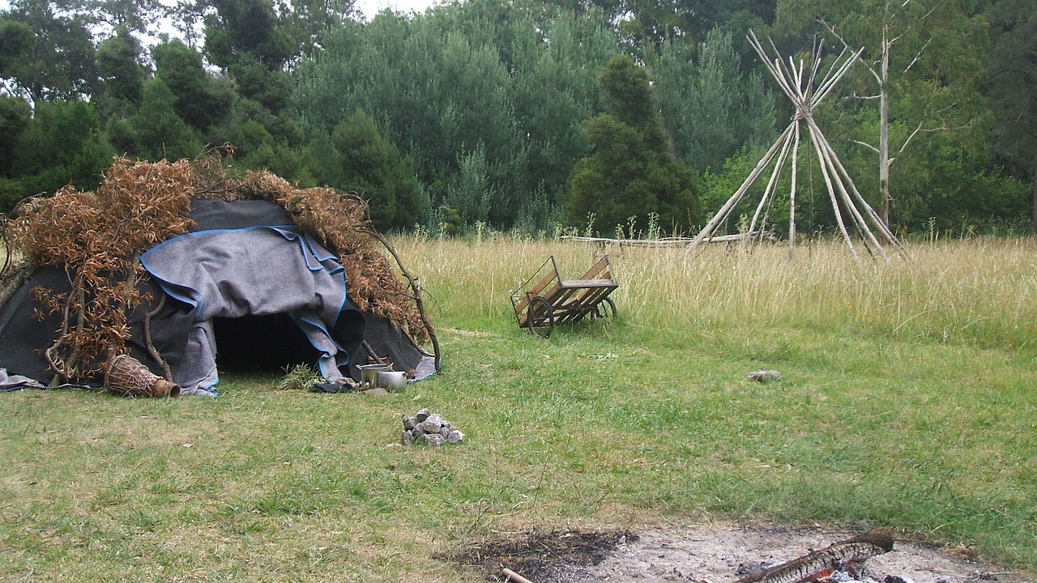
Système de la fonction publique– Recommandations
Une réforme de la structure hiérarchique et coloniale du système de la fonction publique est nécessaire pour addresser les enjeux complexes d’aujourd’hui, tel que la Réconciliation
La fonction publique doit commencer un processus de décolonialisation afin de créer un environnement de travail inclusive pour les cadres et les employés autochtones, en commençant par des initiatives anti-racistes, ainsi que de diversité et d’inclusion
Bâtir la confiance et une meilleure relation avec les peoples autochtones, incluant les employés autochtones, avec la mise en oeuvre des recommandations
Séparer la Réconciliation de la tranche politique du gouvernement pour assurer qu’elle soit non-partisane, investissement à long-terme, et un mandat continu de la fonction publique
This Photo by Unknown Author is licensed under CC BY-SA
Notes:
System reform
-Focus change on Central Agencies/Departments of Finance and Justice, which have been most resistant to change and those which are key to change throughout the Public Service
Decolonization
-decolonization lens to implementing UNDRIP, TRC
-center Indigenous voices as partners
Build trust
-rebuilding relationship key to Reconciliation
-normalize co-development
-decolonizing will help with this
-Focus more on relationship than outcomes
Separate political arm
-Reconciliation should be non-partisan
-political support is needed, but it should not be the driver
-
-

